Slide 1
Sugárkövetés a GPU-n

Slide 2
Fény-felület kölcsönhatás
Árnyalási egyenlet
Saját emisszió
Adott irányú visszaverődés

Slide 3
Fény-felület kölcsönhatás
Rekurzív sugárkövetés
Saját sugárzás és ambiens visszaverődés
Tükörirányból jövő radiancia
Törési irányból jövő radiancia
Fényforrás láthatósága

Slide 4
Tükörirány számítása

Slide 5
Törési irány számítása

Slide 6
Törési irány számítása

Slide 7
Láthatóság vizsgálat
pixel
eye
ray(t) = eye + v·t, t > 0
FirstIntersect(ray ⇨ t, iobject, x)
t = FLT_MAX;
FOR each object
tnew = Intersect( ray, object ); // < 0 ha nincs metszés
IF (tnew > 0 && tnew < t ) { t = tnew; iobject = object; }
ENDFOR
IF (t < FLT_MAX) { x = eye + v·t; RETURN (t, iobject, x); }
RETURN „no intersection”
END

Slide 8
Metszéspont számítás gömbbel
|r – center|² = R²
r
R
center
ray(t) = eye + v·t
Nincs gyök 1 gyök 2 gyök
|ray(t) – center|² = (ray(t) – center)•(ray(t) – center)=R²
(v•v)t²+2 ((eye – center)•v)t +((eye – center)•(eye – center))–R² = 0
Wanted: a pozitív megoldások közül a kisebb
Felületi normális: (ray(t) – center)/R

Slide 9
Implicit felületek
A felület pontjai: f(x,y,z) = 0 vagy f(r) = 0
A sugár pontjai: ray(t) = eye+v·t
A metszéspont: f( ray(t) ) = 0,
1 ismeretlenes, ált. nemlineáris egyenlet: t*
(x*,y*,z*) = eye+ v·t*
Normálvektor = grad f
0=f(x,y,z) = f(x*+(x-x*),y*+(y-y*),z*+(z-z*))≈
f(x*,y*,z*) + (x-x*)+ (y-y*)+ (z-z*)
x*,y*,z*
∂f
∂x
∂f
∂y
∂f
∂z
Az érintősík
egyenlete:
( , , )•(x-x*, y-y*, z-z*) = 0
∂f
∂x
∂f
∂y
∂f
∂z

Slide 10
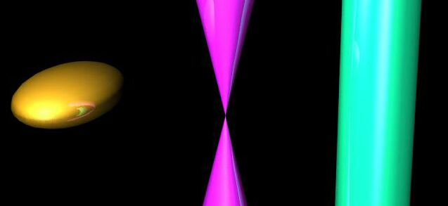
Kvadratikus felületek
x
y
z
1
Másodfokú
egyenlet
Kvadratikus felület:
[x,y,z,1] A = 0
Ellipszoid
x² y² z²
Végtelen kúp
x² y²
Végtelen henger
x² y²
⎯ + ⎯ + ⎯ -1=0
⎯ + ⎯ - z² =0
⎯ + ⎯ - 1 =0
a² b² c²
a² b²
a² b²

Slide 11
Hárömszög
r3
r3
(r – r0) • n = 0
p
p
ray(t) = eye + v·t
r2
r2
r1
r1
1. Síkmetszés: (ray(t) - r1) • n = 0, t > 0
normál: n = (r2 - r1) × (r3 - r1)
2. A metszéspont a háromszögön belül van-e?
((r2 - r1) × (p - r1)) • n > 0
((r3 - r2) × (p - r2)) • n > 0
((r1 - r3) × (p - r3)) • n > 0
(r1- eye) • n
v • n
t =
Felületi normális: n
vagy árnyaló normálok
(shading normals)

Slide 12
Rekurzív sugárkövetés
Tört sugár
T
V
R
L_{l}
Tükör sugár
Árnyék sugár
L (V)≈Σ_{l} L_{l} (L_{l})*(k_{d}⋅(L_{l}•N)⁺+k_{s}⋅((H_{l}•N)⁺)^{shine})+k_{a}*L_{a}
+ k_{r}*L^{in} (R) + k_{t} *L^{in}(T)
Fresnel
Tükör irányból
érkező fény
1-Fresnel
Törési irányból
érkező fény

Slide 13
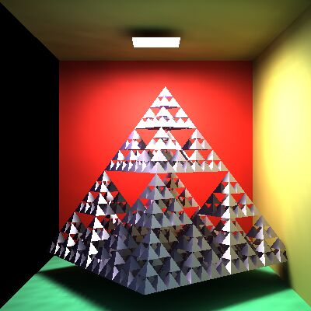
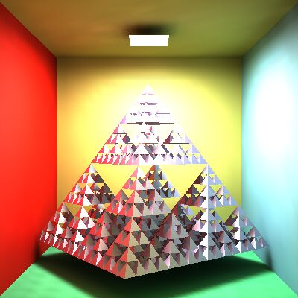
Rekurzív sugárkövetés
ray
p
eye
Render( )
for each pixel p
Ray r = ray( eye ⇨ pixel p )
color = Trace(ray)
WritePixel(p, color)
endfor
end
p
color

Slide 14
Rekurzív sugárkövetés
Color Trace( ray )
IF (FirstIntersect(ray ⇨ obj, x) < 0)
RETURN L_{a}
ENDIF
color = DirectLightSource(x, ray.v, obj)
IF ( obj.mirror )
ReflectDir( ray, reflected ray)
color += obj.k_{r} * Trace( reflected ray )
ENDIF
IF ( obj.refractive && RefractDir( ray, refracted ray ) )
color += obj.k_{t} * Trace( refracted ray )
ENDIF
RETURN color
ray
x

Slide 15
Rekurzív sugárkövetés
Color Trace( ray, d )
IF (d > dmax) RETURN L_{a}
IF (FirstIntersect(ray ⇨ obj, x) < 0)
RETURN L_{a}
ENDIF
color = DirectLightSource(x, ray.v, obj)
IF ( obj.mirror )
ReflectDir( ray, reflected ray)
color += obj.k_{r} * Trace( reflected ray, d+1 )
ENDIF
IF ( obj.refractive && RefractDir( ray, refracted ray ) )
color += obj.k_{t} * Trace( refracted ray, d+1 )
ENDIF
RETURN color
ray
x
ray.v-2⋅N⋅(N•ray.v)
ray.v/n+N⋅((N•ray.v)/n-√1-(1-(N•ray.v)²)/n²)

Slide 16
Rekurzív sugárkövetés
DirectLightSource( x, v, obj )
color = obj.k_{a}*L_{a}
FOR each lightsource l DO
shadowray.eye = x; shadowray.v = light[l].pos – x;
(t,y) = FirstIntersect( shadowray );
IF (t < 0 || |x-y| > |x-light[l].pos|)
color += light[l].Intensity *
(obj.k_{d} ⋅(L_{l}•N)⁺ + obj.k_{s} ⋅((H_{l}•N)⁺)^{obj.shine} )
ENDIF
ENDFOR
RETURN color
árnyék
v
y
x

Slide 17
Sugárkövetés a GPU-n
Sugár
p = o + td
p – pont [x y z 1]
o – sugár kezdőpont [o_{x} o_{y} o_{z} 1]
d – sugár irány [d_{x} d_{y} d_{z} 0]
t – sugárparaméter
Kvadratikus felület (quadric)
pAp^{T} = 0
a x² + b xy + c xz + d x + e yx + f y² + … = 0

Slide 18
Sugár-quadric metszés
(o + td)A(o + td)^{T} = 0
(oA + tdA)(o + td)^{T} = 0
oAo^{T} + oAtd^{T} + tdAo^{T} + tdAtd^{T} = 0
dAd^{T} t² + (oAd^{T} + dAo^{T}) t + oAo^{T} = 0
másodfokú egyenlet t-re

Slide 19
Sugár-quadric metszés
Kvadratikus felület
Felületek metszete
t_{min}
t_{max}
t_{min}
t_{max}
t_{min}
t_{max}

Slide 20
Sugár-quadric metszés
vec2 intersectQuadric( mat4 A, vec4 o, vec4 d, vec2 tMinMax, out bvec2 visible)
visszaadja a két metszéspont t-jét sorrendben
ha kilóg a tMinMax.x és tMinMax.y közötti tartományból akkor levágja
visible true, ha nem kellett levágni

Slide 21
Sugár-quadric metszés
vec2 intersectQuadric(mat4 A, vec4 o, vec4 d, vec2 tMinMax, out bvec2 visible)
float a = dot(d * A, d);
float b = dot(d * A, o) + dot(o * A, d);
float c = dot(o * A, o);
float det = b*b - 4 * a * c;
if(det < 0)
return tMinMax.yx;
vec2 t = (-b.xx + sqrt(det) * vec2(1, -1)) / (2 * a);
if(t.x > t.y) t = t.yx;
visible = bvec2(true, true);
if(t.x < tMinMax.x) { t.x = tMinMax.x; visible.x = false; }
if(t.y > tMinMax.y) { t.y = tMinMax.y; visible.y = false; }
return t;
}

Slide 22
Quadric normál vektor
Kvadratikus felület
pAp^{T} = 0 – Izofelület
Normálvektor = Gradiens

Slide 23
Árnyalás
vec3 trace(inout vec4 o, inout vec4 d, inout float contrib) {
bvec2 visible;
vec2 t = intersectQuadric(quadrics[0], o, d,
vec2(0, 10000), visible);
if(t.x > t.y)
return vec3(0, 0, 0);
vec4 p = o + d * t.x;
vec3 normal = normalize((p * quadrics[0] +
quadrics[0] * p).xyz);
vec3 lightDir = normalize(vec3(-1, 1, 1));
return dot(normal, lightDir).xxx;
}
N
L^{out}
L^{in}

Slide 24
Színtérmodell
Objektumok
Quadricok metszetei
Feltesszük hogy a két metszéspont között van mindig a belseje (kúpra, hiberboloidra ez hibás eredményre fog vezetni)
Anyagtulajdonságok minden quadricra

Slide 25
Tükröződés
Anyagtulajdonság alapján illumináció
Sugárparaméterek módosítása
vec3 result = contrib * texProc(p.xyz, materials[quadric].xyz) *
(clamp(dot(normal, lightDir), 0, 1) + 0.3);
float kr = materials[quadric].w;
if(kr >= 0) {
contrib *= kr;
o = p;
o.xyz += normal * 0.01;
d = vec4(reflect(d.xyz, normal), 0);
}

Slide 26
Törő irány számítása
Anyagtulajdonság alapján illumináció
Sugárparaméterek módosítása
if(kr < 0){
vec3 rdir = refract(d.xyz, normal, -(backFacing?(kr):(1/kr)));
if(dot(rdir, rdir) > 0.001) {
contrib *= 0.99;
o = p;
o.xyz -= normal * 0.01;
d = vec4(rdir, 0);
} else
kr = 1; // total internal relfection
}

Slide 27
Rekurzió helyett
uniform int nRecursions = 2;
void main() {
vec4 o = vec4(eye, 1);
vec4 d = vec4(normalize(viewDir), 0);
outcolor = vec4(0, 0, 0, 1);
float contrib = 1;
for(int iReflection=0;
iReflection<nRecursions && contrib > 0.01;
iReflection++)
outcolor.xyz += trace(o, d, contrib);
}

Slide 28
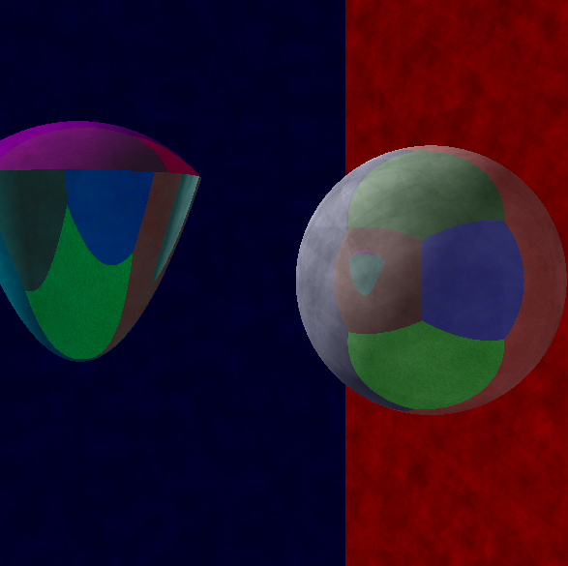
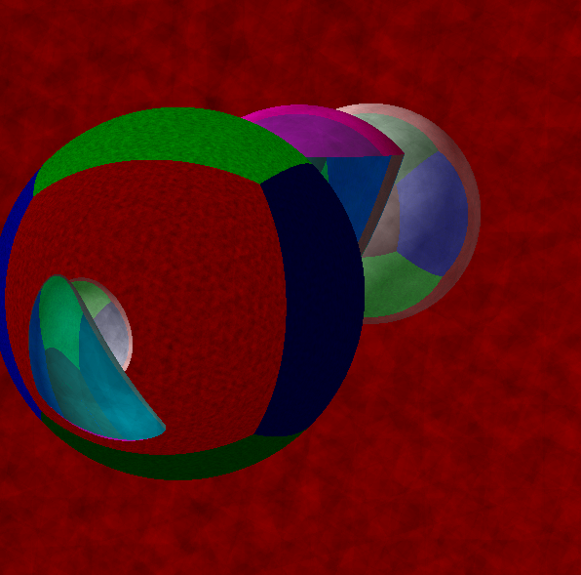
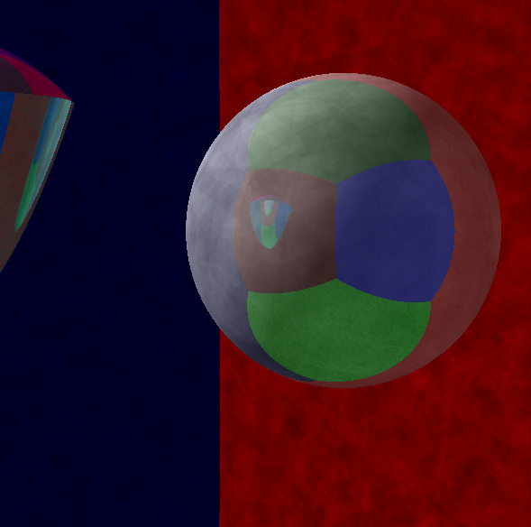
Sugárkövetés a GPU-n

